Slide 1
Monstre Matin Illusion
モーニングモンスター錯視
Eiji Watanabe (NIBB) and Lana Sinapayen (Sony CSL)
渡辺 英治（基礎生物学研究所）、 ラナ シナパヤ（ソニーＣＳＬ）

Slide 2
残効（aftereffect）は、同じイメージを見続け、突然景色が切り替わったときに、前のイメージの影響が残る知覚現象です。色の残効や、運動残効や、大きさの残効などが知られています。

Slide 3
色の残効では、反対色が残効として知覚されます。
赤の残効は緑、青の残効は黄色という具合です。残効が発生する原因は不明ですが、反対の性質をペアにして知覚している神経系のメカニズムに起因していると考えられます。

Slide 4
今回のプロジェクトは、作者の一人（渡辺）が残効を見るのが苦手で、それを克服しようとするところから始まりました。渡辺は集中力がなく、じっと同じ景色を見ることができないため、１０秒２０秒固視点をみなくてもいい残効を考案することにしました。
そこで、グレア錯視の利用です。

Slide 5
北岡明佳先生ご考案の「光る菊」です。菊の中心部と周辺部は同じ白で描かれていますが、中心部は非常に強く光って知覚されます。これがグレア錯視です。

Slide 6
これだけ強い刺激なら、残効も強いはず…
グレア錯視としては、北岡明佳先生のＬＩＮＥスタンプ「おはよう」を活用させていただきました。
次のスライドの中心の固視点（十字）を注視してください。
（＊ 繰り返してみると効果が大きくなります）

Slide 7
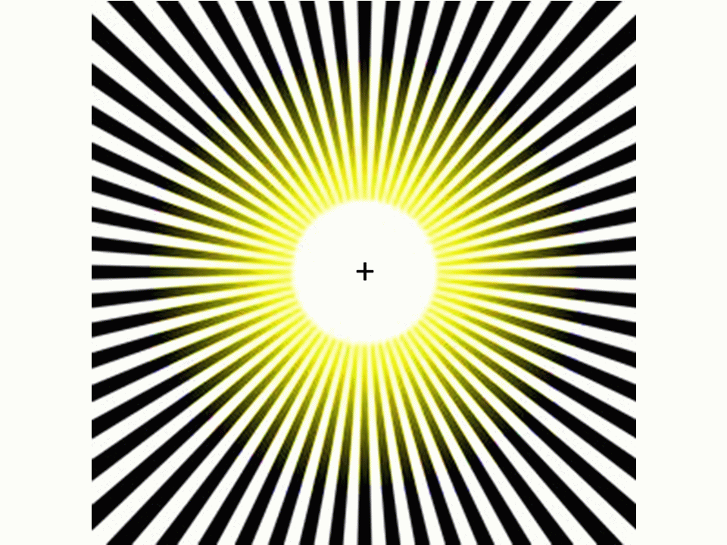

Slide 8
５秒ほどで残効が見えました！
あれ？
でも反対色になっていません。白あるいは黄色の残効なので、反対色は黒か青になるはず。
色を変えたらどうでしょう？
次のスライドの中心の固視点（十字）を注視してください。
（＊ 繰り返してみると効果が大きくなります）

Slide 9
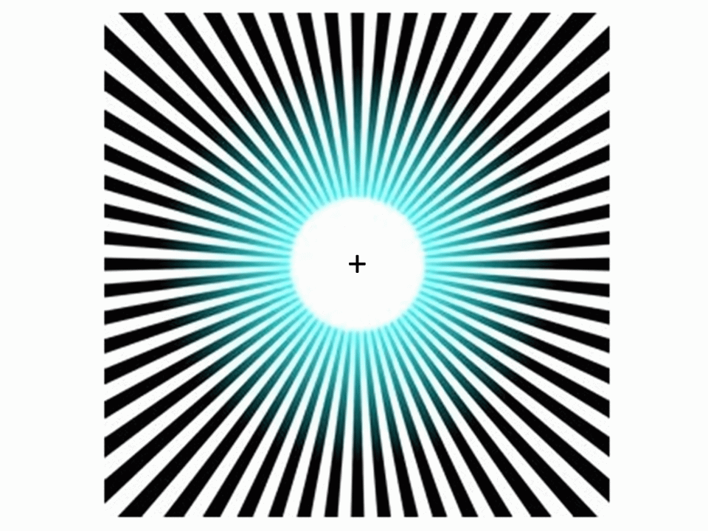

Slide 10
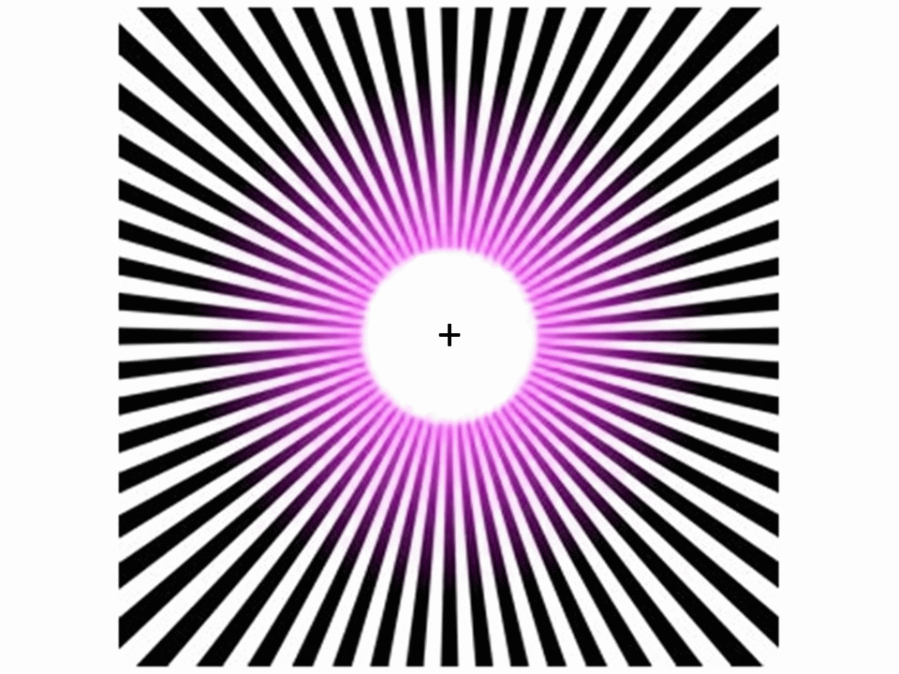

Slide 11
どうやら、グレア錯視の場合、グレアを引き起こす周囲の色が残効になるようです。
従来の残効と性質が異なるので、残効とは呼べない別種の錯視なのかもしれません。
イメージの残像としては、元画像と同じ色にみえる「残像現象」もありますが、それとも違うようです。

Slide 12
せっかくですから、すこし遊んでみます。
まずは、固視点を引っ越しさせてみます。
次のスライドの中心の固視点（十字）を注視してください。
（＊ 繰り返してみると効果が大きくなります）

Slide 14
アフターエフェクトも一緒に引っ越しました！
次に、固視点の周囲に、最初から黄色を入れておきます。
次のスライドの中心の固視点（十字）を注視してください。
（＊ 繰り返してみると効果が大きくなります）

Slide 15
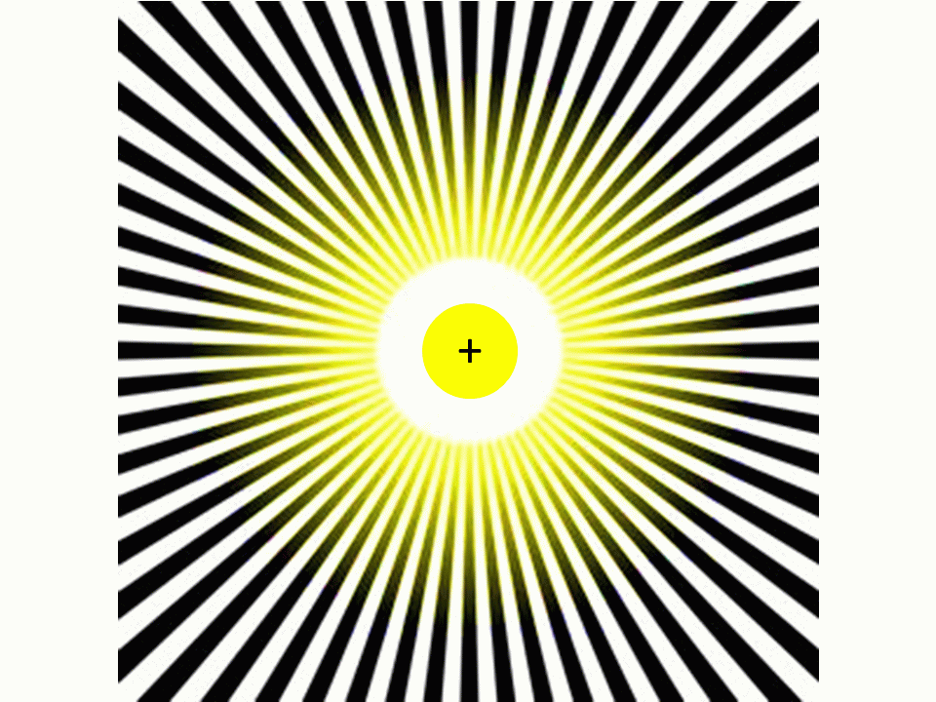

Slide 16
アフターエフェクトの中心が白く抜けてドーナッツのようになりました。この錯視のメカニズムを考える上で、面白い現象かもしれません。
最後に、このモンスターモーニング錯視は、自然な写真でも起こるので、ご紹介いたします。
次のスライドの中心の固視点（十字）を注視してください。
（＊ 繰り返してみると効果が大きくなります）

Slide 17
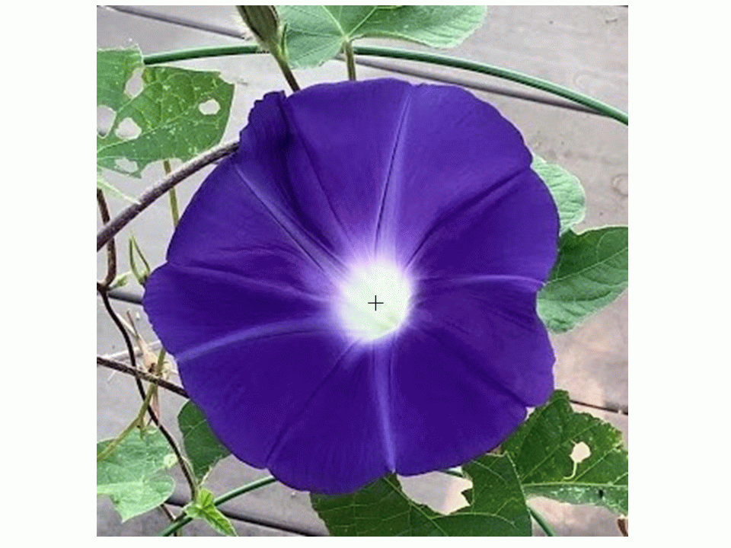

Slide 18
朝顔の白い中心に朝顔の紫が漏れてきました。そのあと、ゆっくりと朝顔の紫の残効（黄色）が大きく広がります。従来の残効とは、時間経過も異なるようです。
ふたりの本来の目的は達成できませんでしたが、不思議な現象がひとつ見つかったというお話でした。
ご清聴ありがとうございました。
Eiji & Lana, 2020

